Slide 1

الأُسْرة والمجتمع

Slide 2

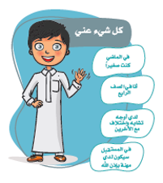
الأُسْرة والمجتمع
الوحدة التاسعة
المواطنة المسؤولة
الأسرة أساس المجتمع وتتكون من أب و أم و أولاده ويتكون المجتمع من عدّة أُسر .
لكل فرد في الأسرة طموحات في المستقبل .
كل فرد في الأسرة لديه صفات خاصة .
لكل فرد في الأسرة قدراته وإمكاناته و مسؤولياته.

Slide 3
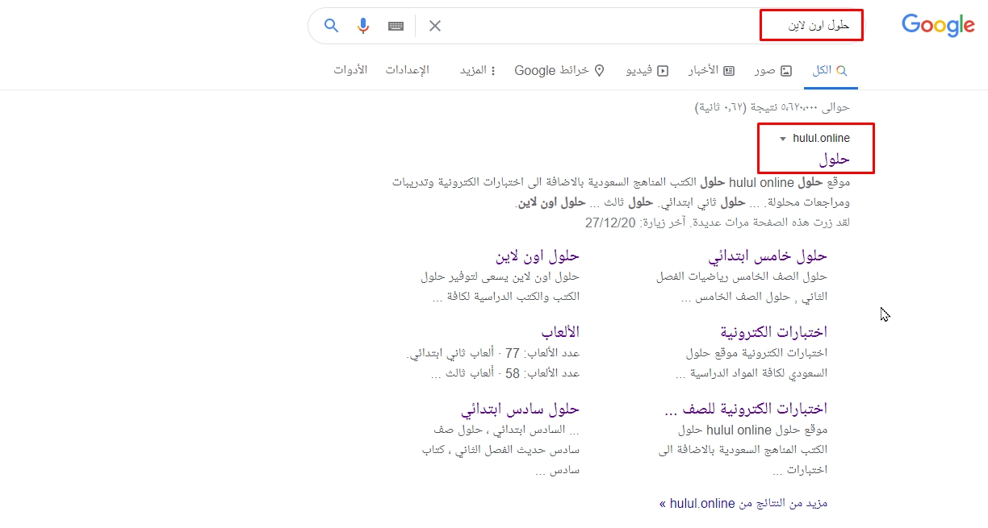
تجدنا في جوجل

Slide 4
الأسرة
الجد / الجدة
الجد / الجدة
الخال
العم
الأم
الأب
الخالة
العمة
الأخ / الأخت

Slide 5



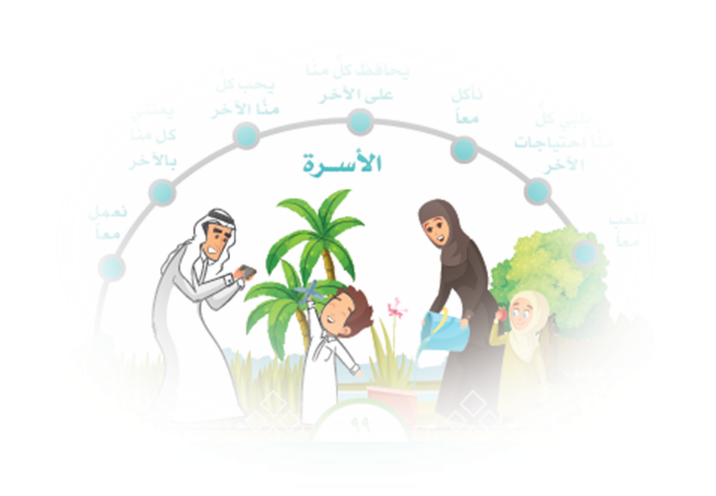




يحافظ كل منا على الآخر
يحب كل منا الآخر
نأكل معا
4
5
3
6
يلبي كل منا احتياجات الآخر
يعتني كل منا بالآخر
2
7
1
نلعب معا
نعمل معا

Slide 6
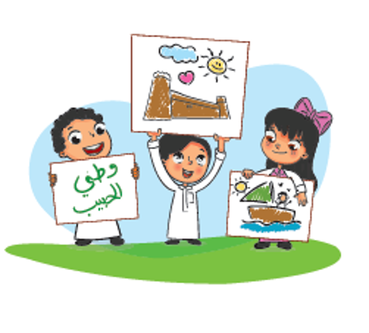
المدرسة تشبه الأُسْرة
الوحدة التاسعة
المواطنة المسؤولة
نعتني بالآخرين .
نلعب معاً .
نتعلم معاً .
نتبع النظام .
في المدرسة
نقوم بالواجبات .

Slide 7
الإنفاق عليهما بالكبر
مساعدتهما في العمل
البر بهما
4
5
3
حقوق
الأب والأم
6
الإحسان لهما
تأمين احتياجاتهما
2
الطاعة و الدعاء لهما
7
1
الاحترام والتقدير لهما

Slide 8
تجنب الإيذاء
الرضاعة والتربية
حسن اختيار الاسم
3
4
2
حقوق
الأولاد
قضاء الوقت معهم
5
تعليم الدين و
العلوم الأخرى
1

Slide 9
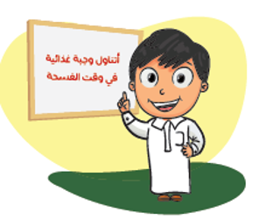
حقوق الطلبة
الوحدة التاسعة
المواطنة المسؤولة
ما يستحقه الطلبة في حياتهم
يحق لطلبة المدارس تناول وجبة غذائيّة صحيّة في
أثناء اليوم الدراسي في وقت الفسحة
في المدرسة

Slide 10

حقوق الطلبة
الوحدة التاسعة
المواطنة المسؤولة
المسؤولية : واجب أو عمل يلتزم الفرد أو المجتمع تنفيذه
مثال : بعد تناول أحمد وجبة طعام , يتحمل مسؤولية
رمي المخلفات في سلة المهملات
في المدرسة

Slide 11
انتهى الدرس

Slide 12
جميع الحقوق محفوظة لموقع حلول اون لاين يحق لك الاستخدام والتعديل عليها كما تشاء
لكن يحرم بيعها
او نشرها في المواقع الاخرى

